Slide 1
主讲人：杨中科 SE101—— 零基础玩Java P3-3-面向对象概念

Slide 2
说明
1、for、 while、变量、方法、数组等这些是“面向过程”的语法，Java还提供了“面向对象”的语法。 “面向对象”不是用来替代“面向过程”的，而是一个升华和补充。
2、初学者不可能完全搞明白“面向对象”，搞明白语法即可。

Slide 3
类和对象
1、“人类”是一种“类型”，是看不到、摸不到的，是抽象的概念。“张三”是“人类”
的一个实例。
2、“人类”只有一个，“人类”的实例则有很多。具体每个人都是根据“人类”这个模板创造出来的。
3、不同“类型”之间可能有差别。
4、“类”是抽象的，“对象”是“类”的实例。根据“类”创建对象的过程就叫“实例化” 。
5、总结：“类”是一类相似“对象”的抽象出来的模板。“对象”是“类”的实例。

Slide 4

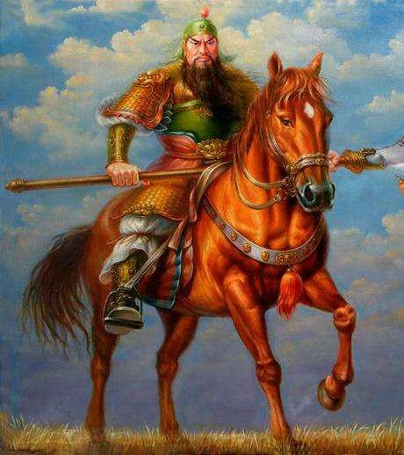
对象发送消息
消息：不同的对象之间可以互相发送“消息”。
Notes:
“关羽”这个人类的对象可以向他胯下的
马这个马类对象发出“跑”这个消息，马对象收到消息之后做出动作；“关羽”这个人类的
对象也可以向“士兵甲”这个人类的对象发出“跪下”这个消息，“士兵甲”这个对象收到消息之后做出动作。

Slide 5
封装
马把步伐、呼吸等“封装”起来。其他对象可以向马发送消息。
Notes:
马自己控制自己的步伐、呼吸，别人控制不了；人可以向马发出“jia”等消息，马收到消息之后具体怎么行动也是别人控制不了的。马把这些都“封装”起来。

Slide 6
属性
马的身高、体重、颜色、爆发力、血压等就是它的属性。不同的“马”类的实例的这些属性的值可能不相同。

Slide 7
继承
动物类：
身高
体重
<移动>
<进食>
用来简化“类型”的声明，把拥有相同属性的属性、消息声明到“父类”中，各个“子类”只要声明自己特有的即可。“子类”继承自“父类”。
人类：
姓名
国籍
<说话>
鸟类：
羽毛颜色
< 下蛋>
中国人类：
户口
<拜年>
印度人类：
种姓
<跳印度舞>
Notes:
网上那些用人类的父亲和儿子的关系去比喻父类、子类的都错了。

